Slide 1
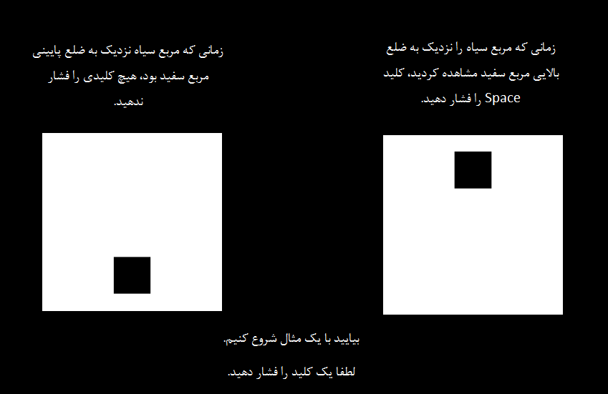
مینا براتی
نازنین آهو، پرنیان خسروآبادی، هستی شاهین
ارتباط توجه پایدار (تمرکز) با تیپ‌هاى زمانى صبحگاهى و شامگاهى در نوجوانان دختر
توجه پایدار
توجه، توانايي انتخاب بخشي از اطلاعات محيط به منظور پردازش بعدي است. تیپ‌هاي زمانی
به معنی تفاوت‌های فردی در ریتم زیستی افراد است. پژوهش‌ها نشان می‌دهد که این تیپ‌های
زمانی می‌توانند بر عملکرد افراد تاثیر بگذارند. بنابراین دانستن تیپ‌های زمانی به افراد کمک می‌کند
تا بیشترین زمان کارایی خود را تشخیص دهند و بتوانند از آن بهترین استفاده را بکنند. با توجه به اهمیت
تیپ‌های زمانی در عملکردهای شناختی مانند توجه، این مطالعه در پی آن است که ارتباط تیپ‌های زمانی
صبحگاهی و شامگاهی را با عملکرد توجه پایدار (تمرکز) در افراد بررسی کند و به این سوال پاسخ دهد که آیا واقعا
زمان انجام فعالیت‌های افراد با توجه به تیپ زمانیشان، می‌تواند عملکرد تمرکز بالاتری را پیش‌بینی کند؟
تمرکز
تیپ‌های زمانی
توجه پایدار که عموم مردم آن را با عنوان تمرکز می‌شناسند، توانایی حفظ توجه به طور مستمر بر یک فعالیت نیازمند پردازش شناختی است.
دو عنصر حافظه فعال و گوش به زنگی، توجه پایدار را تشکیل می‌دهند که حافظه فعال همان پردازش شناختی اطلاعات در حین نگهداری ذهنی
آن‌هاست و گوش به زنگی نیز به معنی حفظ توجه در طول فعالیت است. تیپ‌هاي زمانی به معنی تفاوت‌های فردی در ریتم زیستی افراد است. این تفاوت
در ریتم زیستی ممکن است در عملکردهای مختلف افراد تاثیرگذار باشد. افراد مختلف را می‌توان در دو دسته تیپ‌های زمانی صبحگاهی و شامگاهی دسته‌بندی
کرد. افراد دارای تیپ‌ زمانی صبحگاهی افرادي هستند که صبح زودتر و سرحال‌تر بیدار می‌شوند. آن‌ها در ساعات اولیه روز در مقایسه با افراد شامگاهی توانایی و
کارایی بیشتري دارند. اوج زمان هوشیاري این افراد در ساعات پایانی صبح است. برعکس آن‌ها، افراد دارای تیپ‌ شامگاهی به سختی بیدار می‌شوند و هنگام بیداري خسته هستند. این افراد تمایل دارند تا دیر وقت در شب بیدار بمانند. عصرها کارایی بالاتر دارند و اوج زمان هوشیاري آن‌ها در ساعات پایانی عصر است.
در این پژوهش تاثیر تفاوت در ریتم‌های زیستی بر روی عملکرد توجه پایدار افراد سنجیده شده است.
ابتدا 16 نفر از نوجوانان دختر 14 تا 18 ساله پرسشنامه سنجش تیپ زمانی صبحگاهی-شامگاهی(MEQ) را تکمیل کردند و سپس در 4 گروه دسته بندی شدند. دو گروه تیپ صبحگاهی که یکی صبح و دیگری عصر تست توجه را انجام دادند و دو گروه تیپ شامگاهی نیز به همین ترتیب دسته بندی شدند. در این پژوهش از تست کامپیوتری ارزیابی توجه پایدار (T.O.A.V) که پژوهشگران آن را در برنامه سایکوپای ساختند، برای سنجش توجه پایدار استفاده شد. این تست 22 دقیقه بوده و دارای 600 کوشش است. آزمودنی باید در پاسخ به محرک هدف کلیدی را فشار داده و در پاسخ به محرک مزاحم هیچ کلیدی را نفشارد. در زیر تصویری از
توضیح اول این تست مشاهده می‌شود.
روش تحلیل آماری نیز مقایسه میانگین‌ها و
همبستگی بوده است.
نتایج آزمون همبستگی نشان می‌دهد که توجه پایدار و تیپ زمانی افراد با هم همبستگی منفی دارند. یعنی هرچه فرد صبحگاهی‌تر باشد، نمره توجه پایدار پایین‌تری دارد.
در ادامه با توجه به اینکه نیمی از اعضای هر گروه در زمان بهینه خود براساس تیپ زمانی‌شان تست شده و نیم دیگر در زمانی تست شده بودند که زمان بهینه آنان محسوب نمی‌شد، دو آزمون تی مستقل جداگانه برای هر تیپ زمانی انجام گرفت و میانگین عملکرد اعضای هر گروه نسبت به زمان تست دادنشان با هم مقایسه شد. نتایج این آزمون برای گروه صبحگاهی معنادار بود. یعنی افراد صبحگاهی که در زمان بهینه خود (صبح) تست نشده بودند، عملکرد پایین‌تری از افراد صبحگاهی داشتند که تست را در صبح انجام داده بودند. بین دو گروه شامگاهی که تست را صبح و عصر داده بودند تفاوت معناداری وجود نداشت.
در گروه صبحگاهی زمان انجام تست برای افراد تاثیرگذار بوده و در گروه شامگاهی زمان انجام تست تفاوتی در عملکرد افراد ایجاد نکرده است. بنابراین نتیجه آزمون همبستگی که نشان می‌داد عملکرد افراد گروه صبحگاهی در تست توجه پایین‌تر از افراد گروه شامگاهی است، نه به علت پایین‌تر بودن توانایی توجه آنان، بلکه به علت زمان نابهینه انجام تست است. زمان نابهینه انجام تست برای افراد شامگاهی (یعنی صبح) بر عملکرد آنان تاثیر منفی نداشته است.
پس تاثیرات تفاوت در ریتم زیستی، برای افراد با تیپ صبحگاهی بسیار بارز و معنادار است و بر عملکرد افراد شامگاهی اثر چندانی ندارد.
1. لاریچه، زهرا. حقایق، سید عباس. مقايسه کارکردهاي اجرايي، رفتارهاي پرخطر و انگيزه تحصيلي بين نوجوانان با تيپ‌هاي زماني صبحگاهي و شامگاهي، مجله روانپزشکی و روانشناسی بالینی ایران، تهران، دانشگاه علوم پزشکی ایران، 1396، جلد 4 ، صفحه 441
2. سولبرگ، مک‌کی مور. ماتییر، کاترین. توانبخشی شناختی: یک رویکرد عصب-روانشناختی یکپارچه، نیویورک، انتشارات گیلفورد، 2001، فصل پنجم، صفحات 127 تا 164
3. رهافر، آرش. صادقی جوجیلی، میثم. صادق‌پور، آتوسا. میرزایی، شهاب. بررسی ویژگی‌های روانسجی نسخه فارسی پرسشنامه صبحگاهی-شامگاهی، مجله روان‌شناسی بالینی و شخصیت، تهران، دانشگاه شاهد، 1391، سال بیستم، دوره جدید، شماره 8

